Slide 1
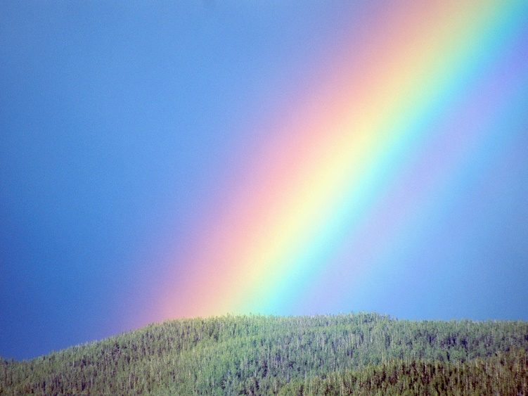
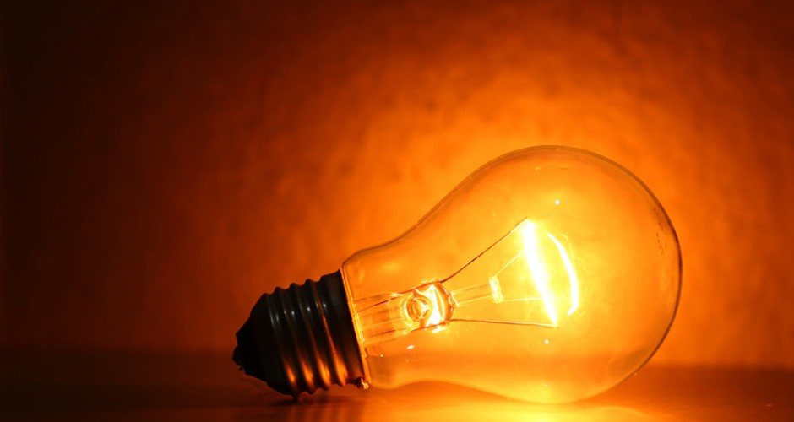
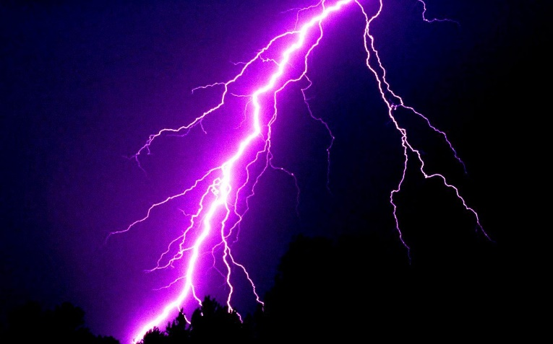
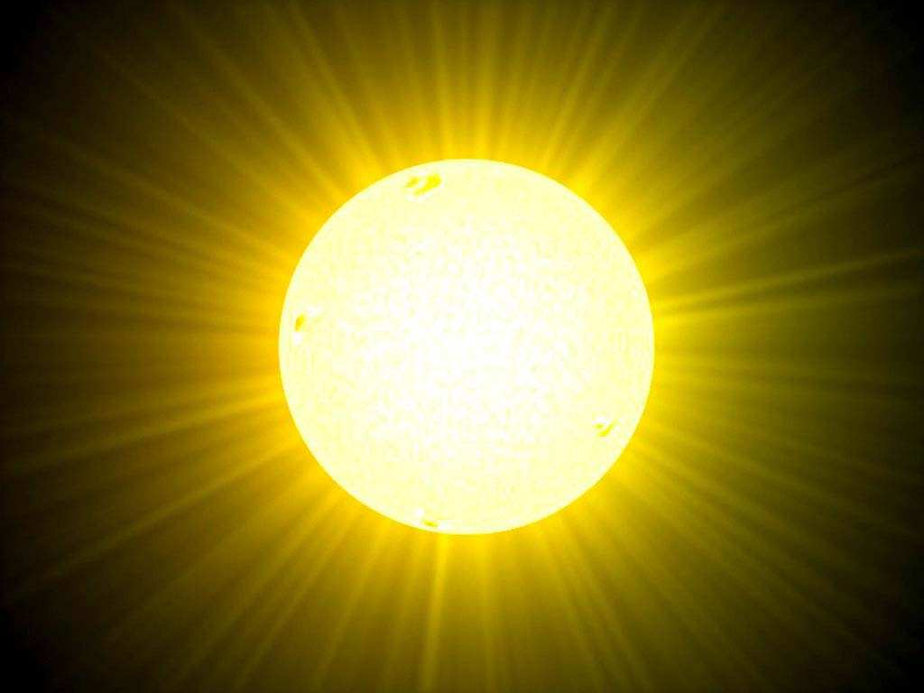
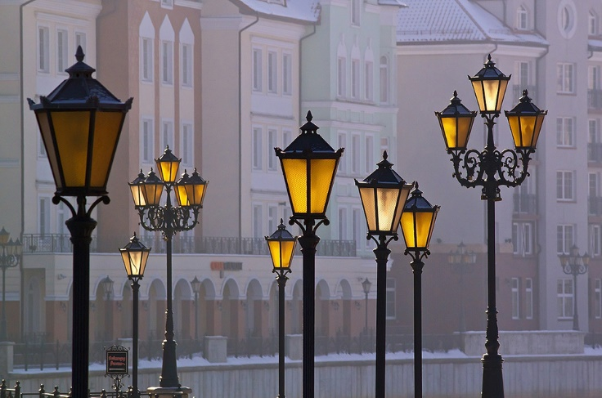
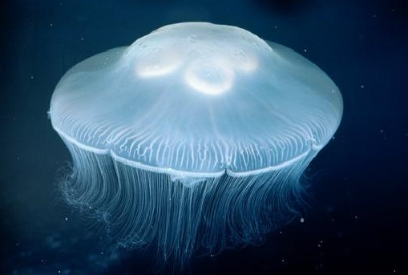
Источники света.

Slide 2
Естественные.
Солнце – главный источник
света и тепла.
Без него не было бы жизни
на земле.

Slide 3
Естественные.
Молния – мощный электрический разряд.
Обычно происходит во время
грозы.

Slide 4
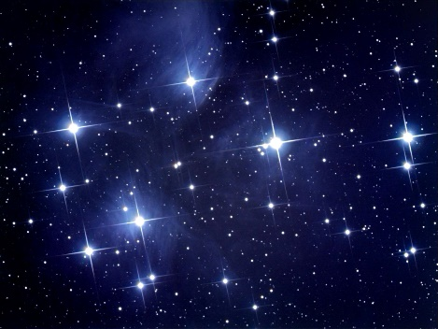
Естественные.
Звёзды- горячие светящиеся небесные тела, подобные Солнцу.

Slide 5
Естественные.
Радуга - явление, наблюдаемое при освещении солнцем множества водяных капель.

Slide 6
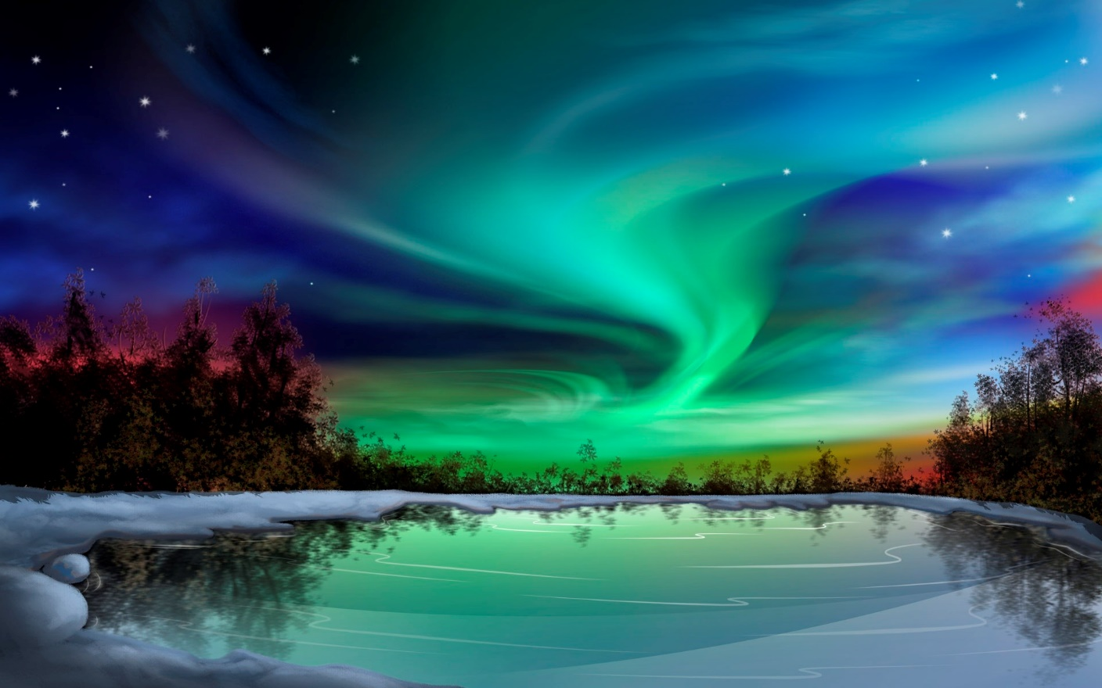
Естественные.
Северное сияние - многоцветное сияние на небе на северном полюсе.

Slide 7
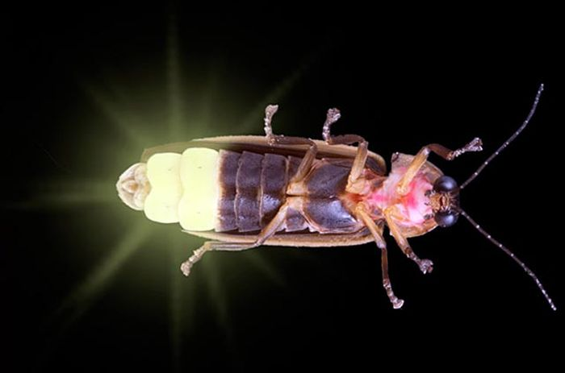
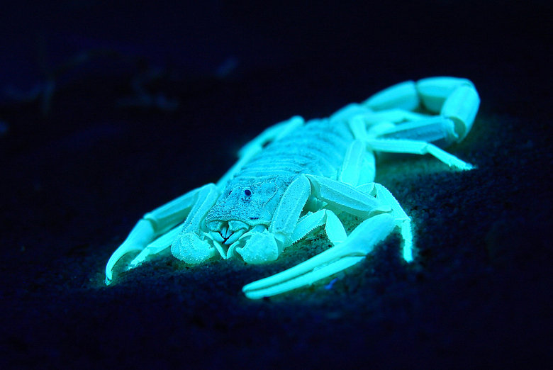
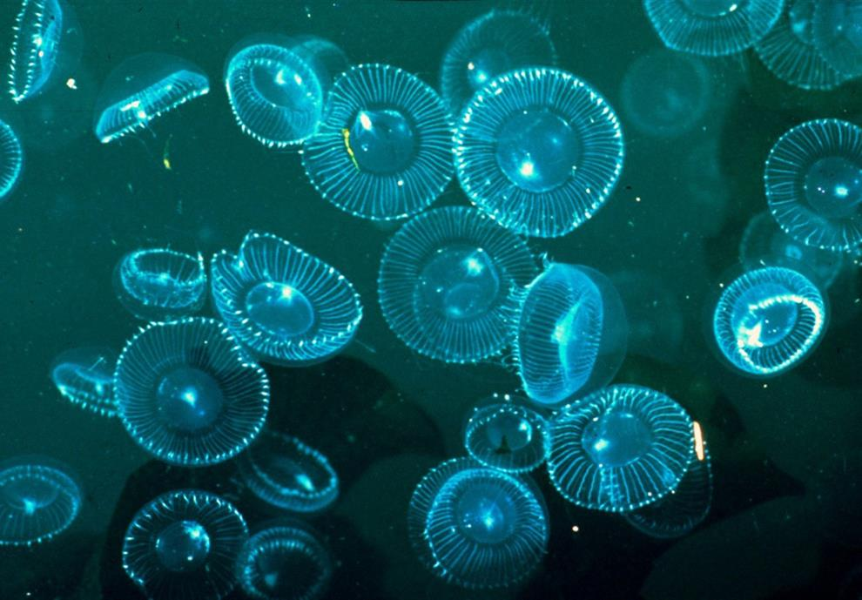
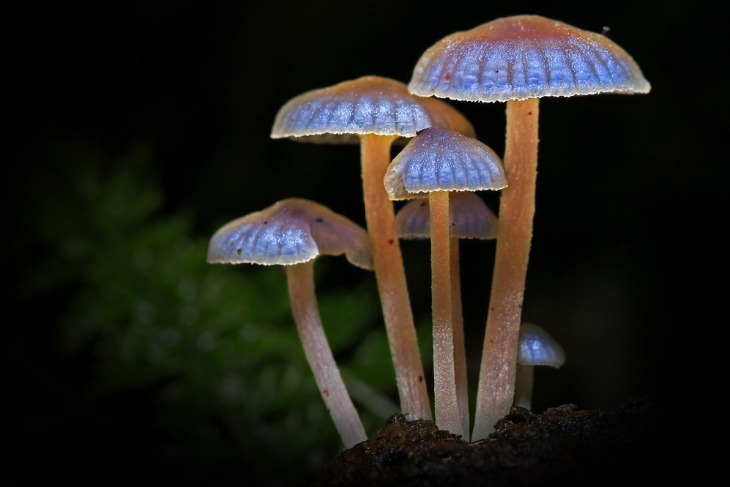
Естественные.
Биолюминесценция –
способность живых
организмов светиться.

Slide 8
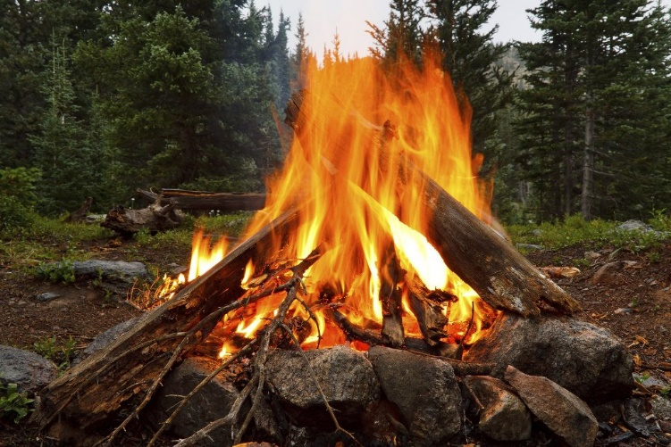
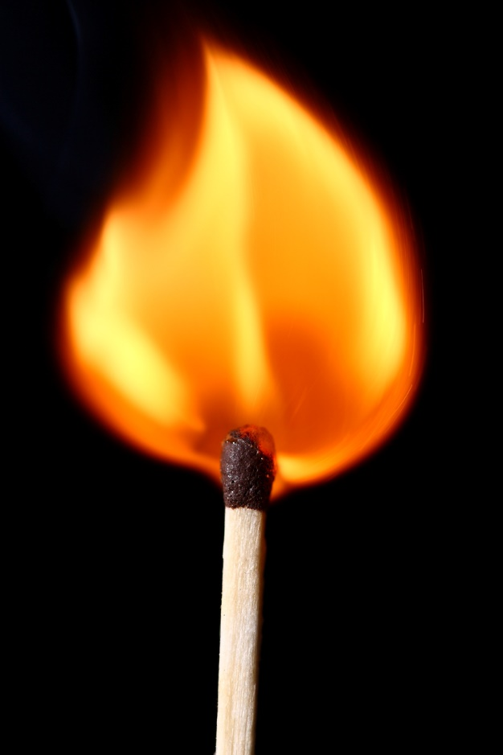
Искусственные.
Огонь – впервые добыли первобытные люди, спасаясь от холода, темноты и диких животных.

Slide 9
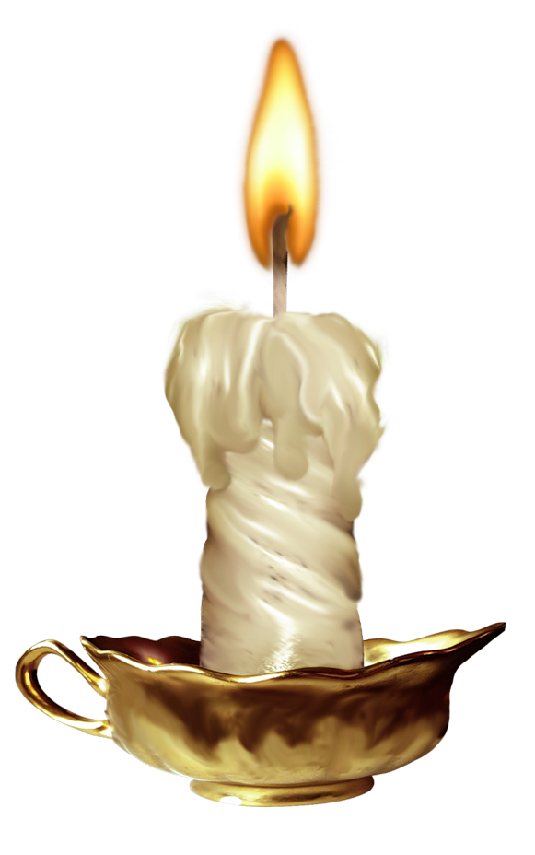
Искусственные.
Свечи использовали для освещения домов.

Slide 10
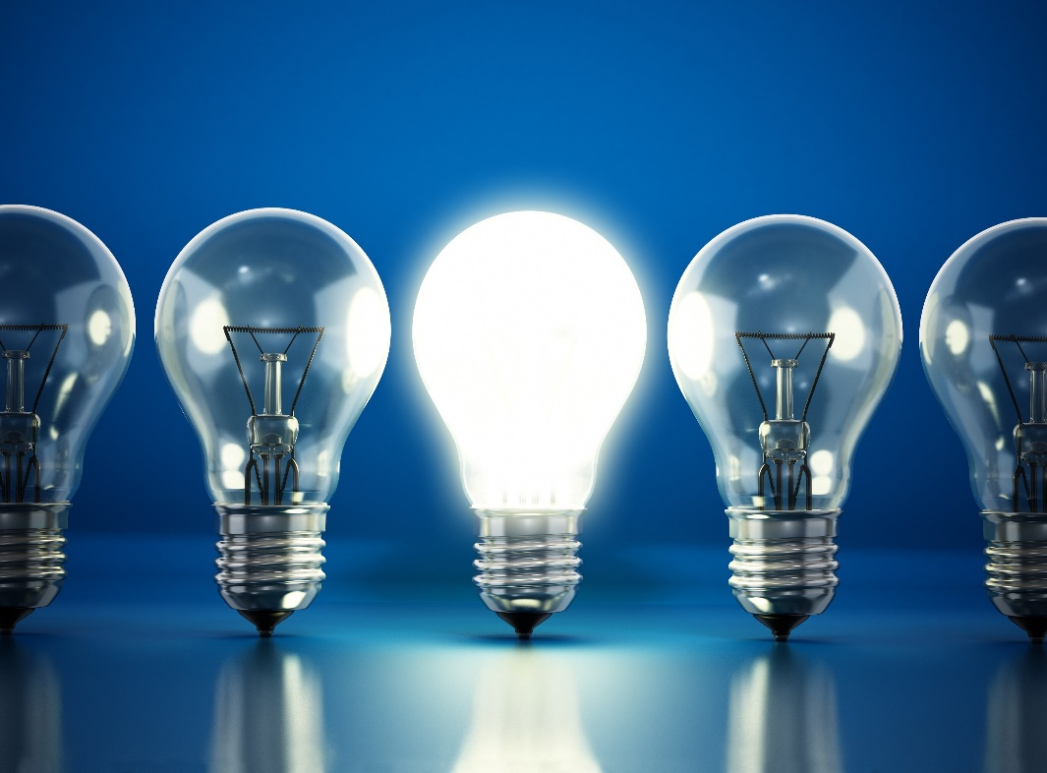
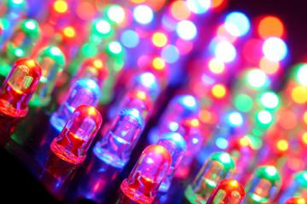
Искусственные.

Slide 11
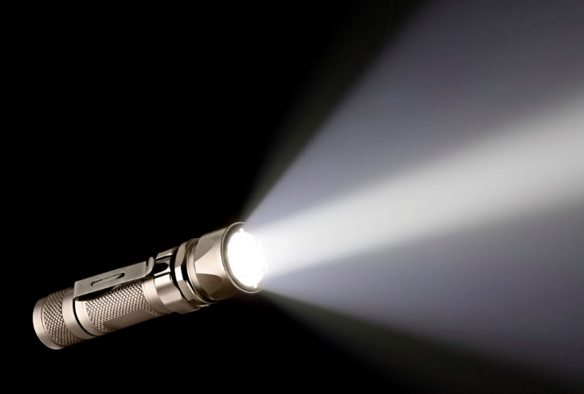
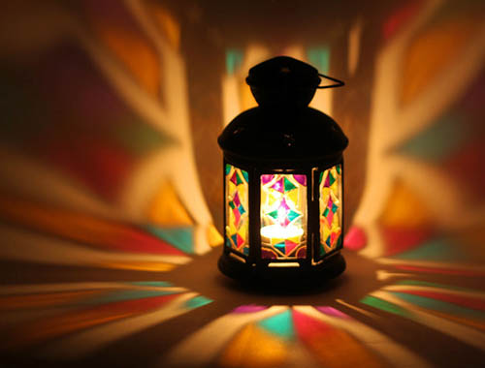
Искусственные.

Slide 12
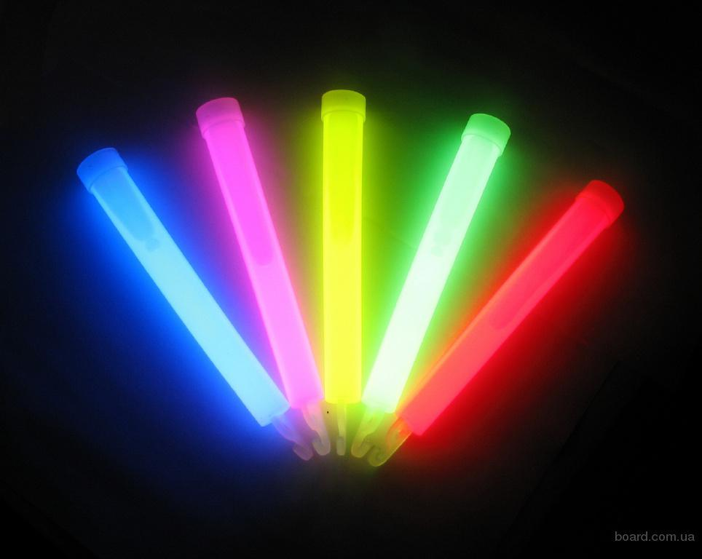
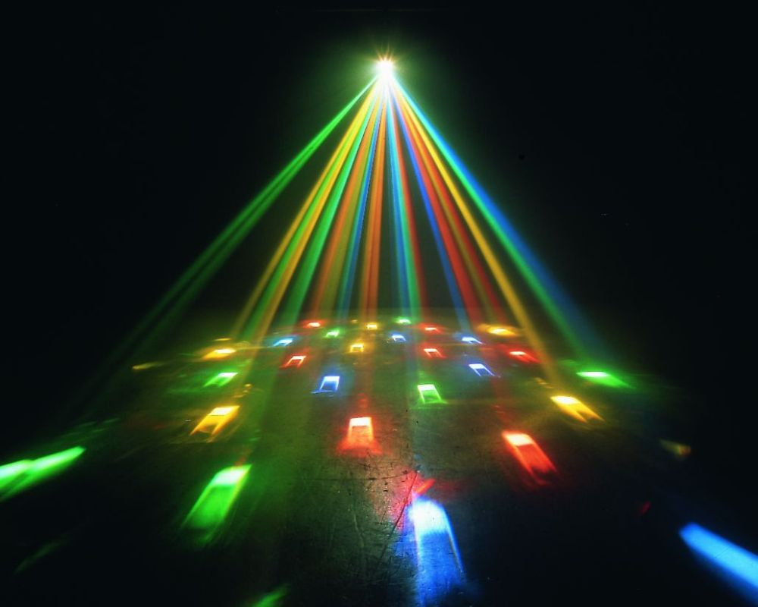
Искусственные.

Slide 13
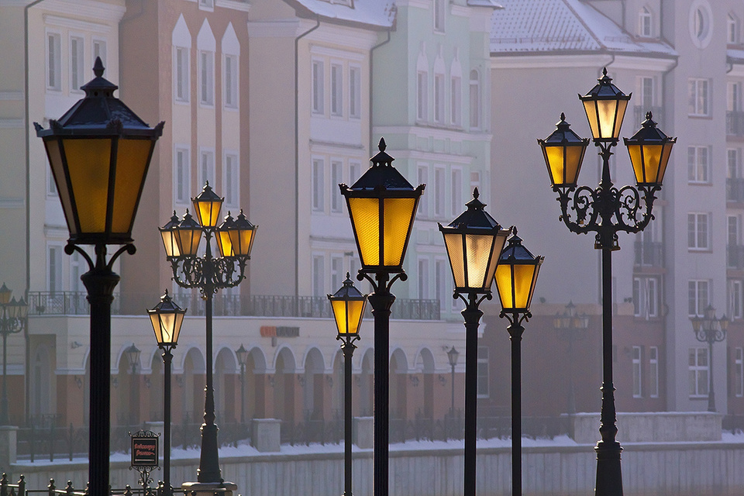
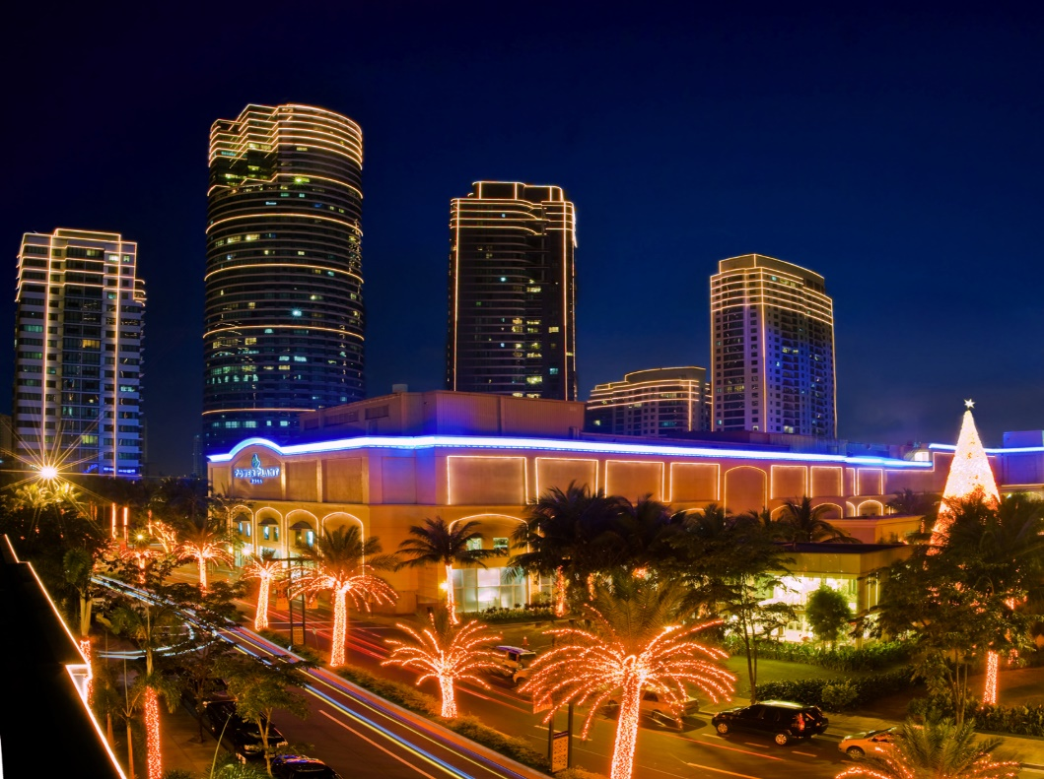
Искусственные.

Slide 14
Источники света.
Свет – это видимое излучение.
Источники света мы видим потому, что создаваемое
ими излучение попадает к нам в глаза.

